Slide 1
TRƯỜNG ĐẠI HỌC CÔNG NGHIỆP HÀ NỘI
KHOA CÔNG NGHỆ THÔNG TIN
BÁO CÁO ĐỒ ÁN TỐT NGHIỆP
NGÀNH KỸ THUẬT PHẦN MỀM
Thiết kế website bán mỹ phẩm cho cửa hàng Lan Hương sử dụng Servlet, JSP và MySQL
SINH VIÊN THỰC HIỆN: PHẠM QUỐC CƯỜNG
1141360205

Slide 2
Nội dung
1. Tổng quan đề tài
2. Cơ sở lý thuyết
3. Phân tích thiết kế hệ thống
4. Cài đặt chương trình
5. Kết luận

Slide 3


1. tổng quan đề tài

Slide 4
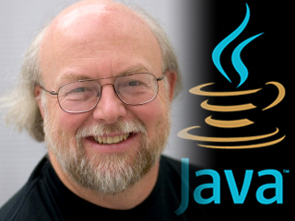
2. Cơ sở lý thuyết
Tìm hiểu về ngôn ngữ Java
Java được phát triển bởi James Gosling tại Sun Microsystems và phát hành vào năm 1995.
Java là một ngôn ngữ lập trình hướng đối tượng (OOP) và dựa trên các lớp.
Java biên dịch mã nguồn thành bytecode, bytecode sau đó sẽ được môi trường thực thi chạy.
Java có thể chạy trên bất kỳ hệ thống nào mà máy ảo Java (JVM) có thể chạy.

Slide 5

Tìm hiểu về Java Servlet
Công nghệ Web đầu tiên dành cho Java.
Thực hiện ở các ứng dụng Server trả lời các yêu cầu của Client.
Là một Java Object thao tác với HTTP Request.
Là một phần của các ứng dụng Java Web.
Chạy bên trong một Servlet Container như Tomcat.
Một Servlet Container có thể chứa nhiều ứng dụng Java Web.
Mỗi một ứng dụng web có thể chứa nhiều Servlet.
request
SERVLET
Web App 1
respond
SERVLET
Browser
SERVLET
Web App 2
SERVLET
Tomcat

Slide 6
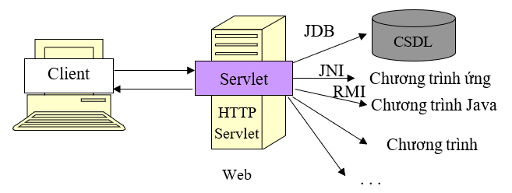
Công việc chính của Servlet
Đọc dữ liệu tường minh (theo khuôn dạng – form data).
Đọc dữ liệu không tường minh (trong phần đầu của request headers).
Xử lý và lưu trữ các dữ liệu được cung cấp dưới dạng HTML.

Slide 7
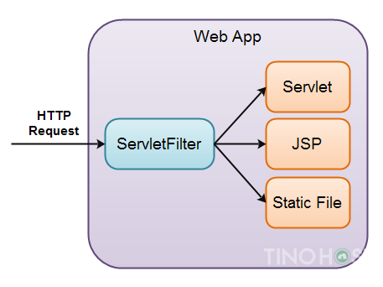
Tìm hiểu về JSP
JSP là một cách đơn giản hóa hơn cho Servlet.
JSP cho phép trộn lẫn Java với các thẻ định đạng HTML.
Trang JSP chỉ cần biên dịch một lần duy nhất, giữ nguyên mã bytecode ở các lần thực thi kế tiếp.
Có tốc độ thực thi tương đương với servlet.

Slide 8
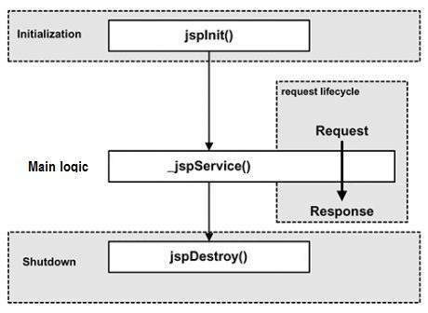
Vòng đời của JSP
Các giai đoạn trong vòng đời của của một JSP
Biên dịch
Khởi tạo
Thực thi
Hủy
Notes:
Biên dịch JSP
JSP engine sẽ kiểm tra trang JSP đã được biên dịch hay chưa. Nếu chưa hoặc đã biên dịch nhưng trang JSP mới vừa thay đổi trong mã nguồn thì JSP engine sẽ thực hiện biên dịch trang JSP.
Khởi tạo JSP
Khi JSP đã nạp vào bộ nhớ, JSP engine sẽ gọi đến phương thức khởi tạo trang jspInit().
Thực thi JSP
JSP engine triệu hồi phương thức _jspService(). Phương thức _jspService() được triệu hồi một lần cho mỗi yêu cầu và chịu trách nhiệm tạo Response cho Request đó và phương thức này cũng chịu trách nhiệm tạo các phản hồi tới các phương thức của HTTP.
Hủy JSP
Khi trang JSP đã thực thi xong, phương thức jspDestroy() sẽ được gọi để giải phóng mã trang ra khỏi bộ nhớ.

Slide 9
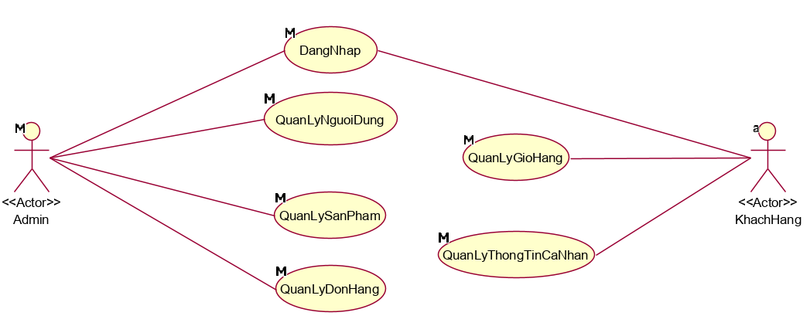
3. Phân tích thiết kế hệ thống
Biểu đồ Usecase chính

Slide 10
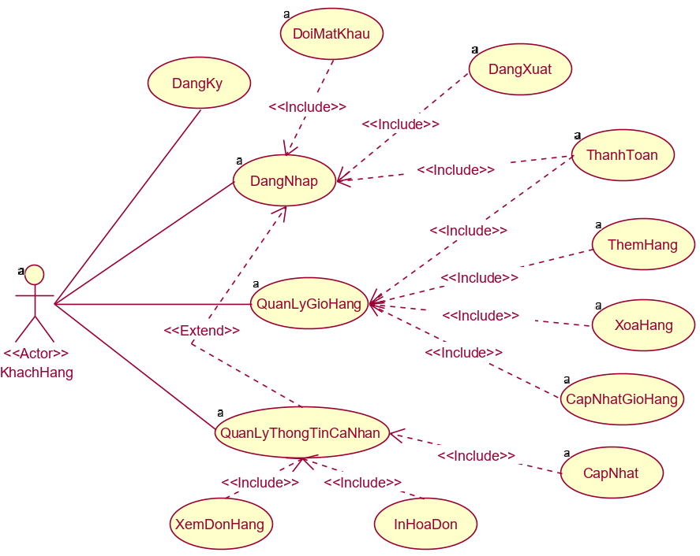
Biểu đồ Usecase dành cho khách hàng

Slide 11
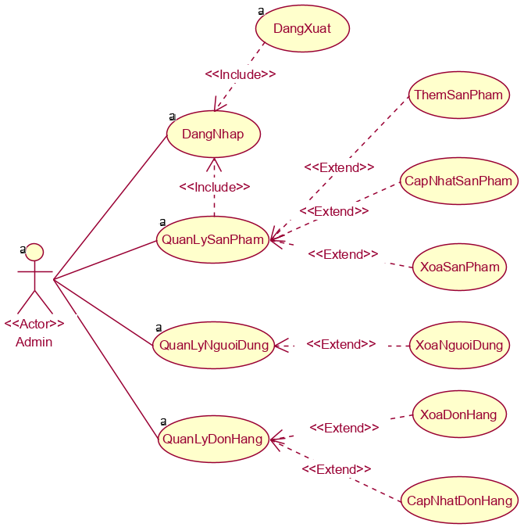
Biểu đồ Usecase dành cho người quản trị

Slide 12
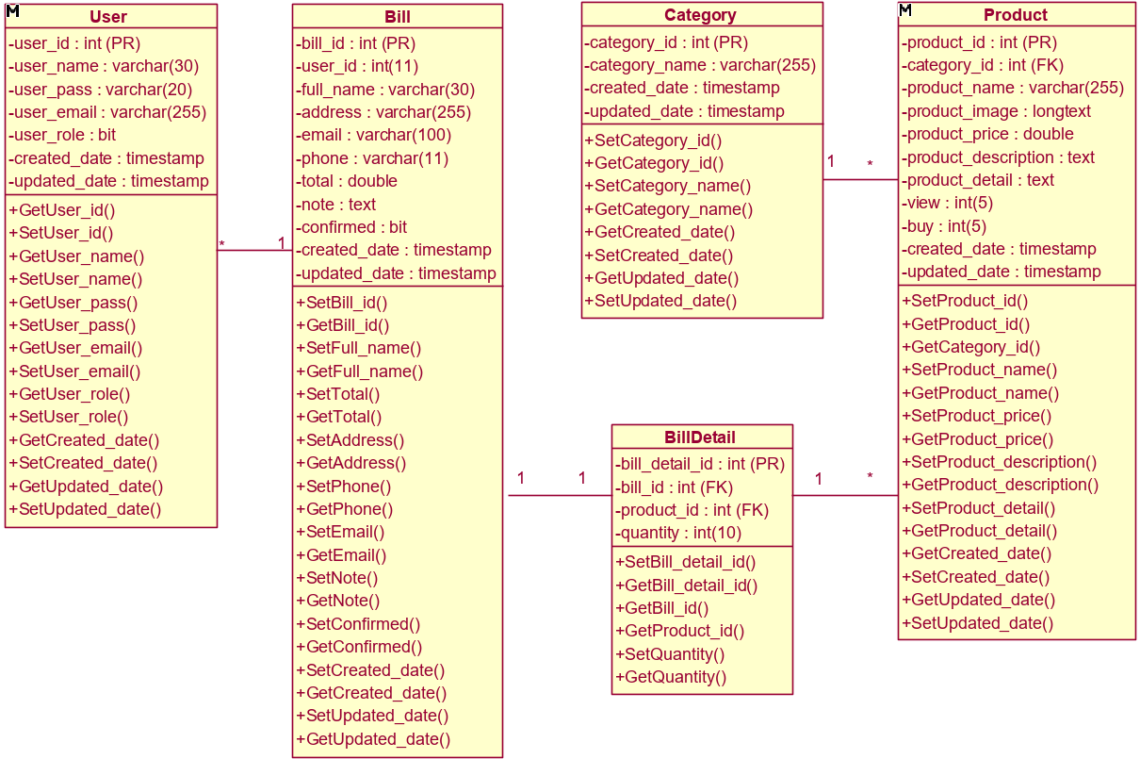
Biểu đồ lớp

Slide 13
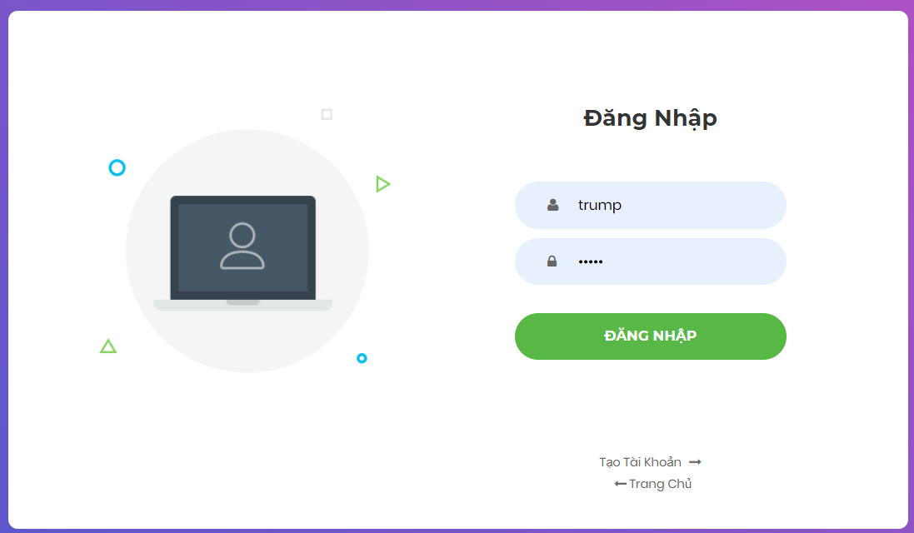
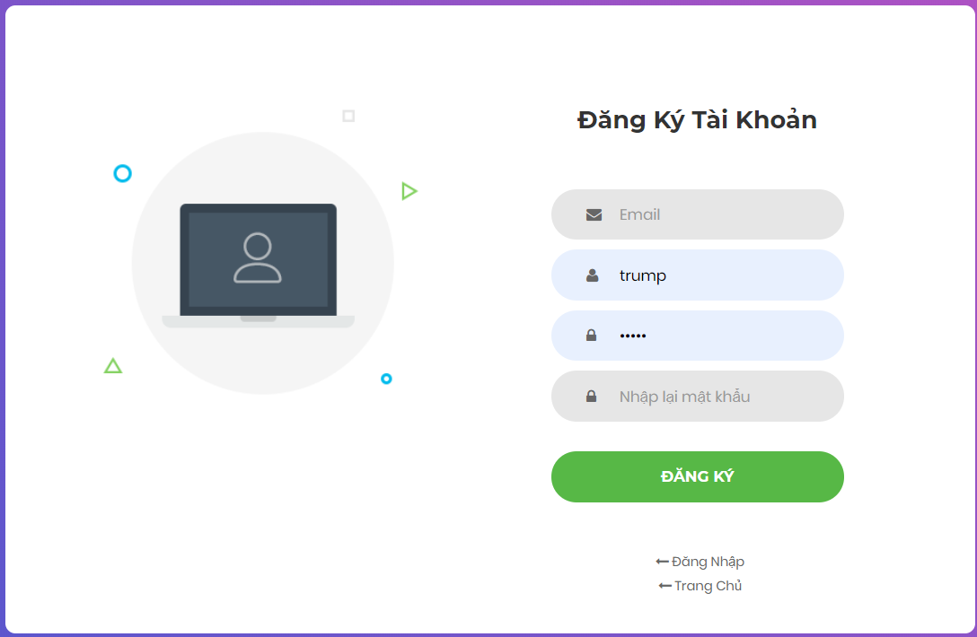
4. Cài đặt chương trình
Giao diện Đăng nhập
Giao diện Đăng ký

Slide 14

Giao diện Trang chủ

Slide 15
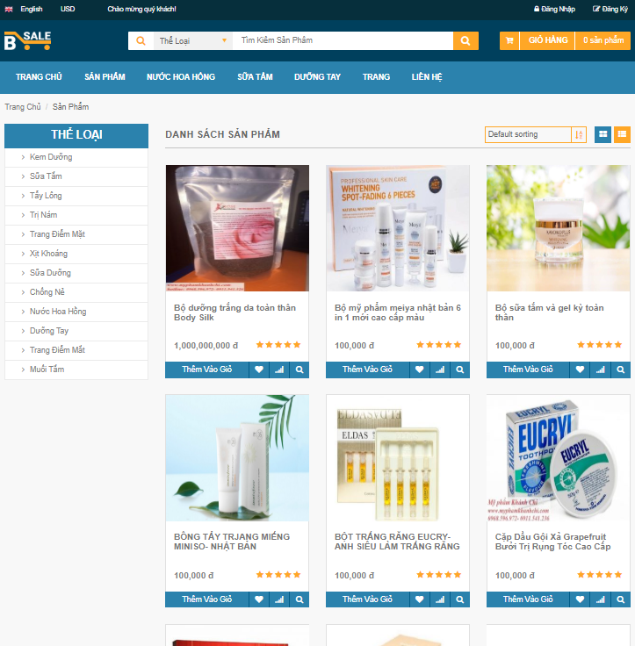
Giao diện trang Sản phẩm

Slide 16
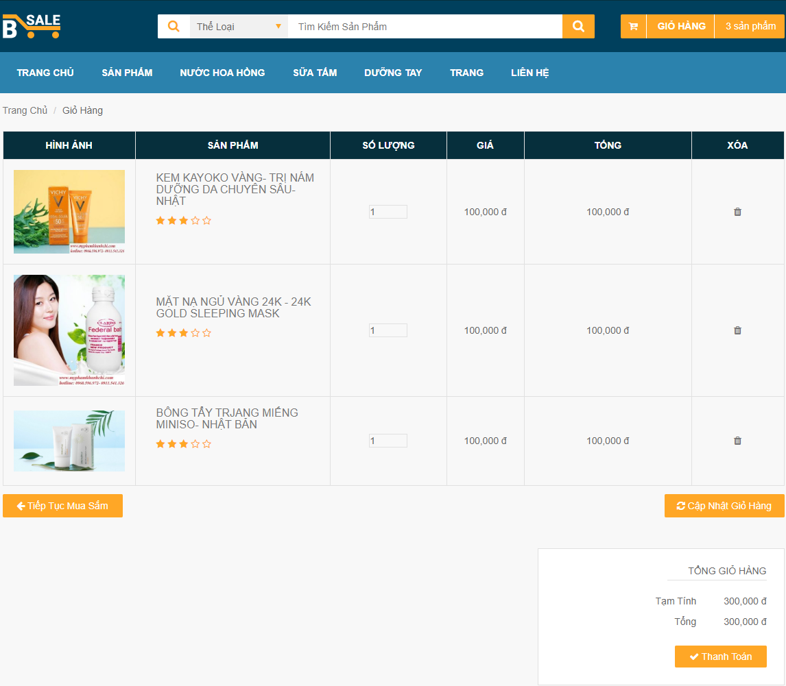
Giao diện trang Giỏ hàng

Slide 17
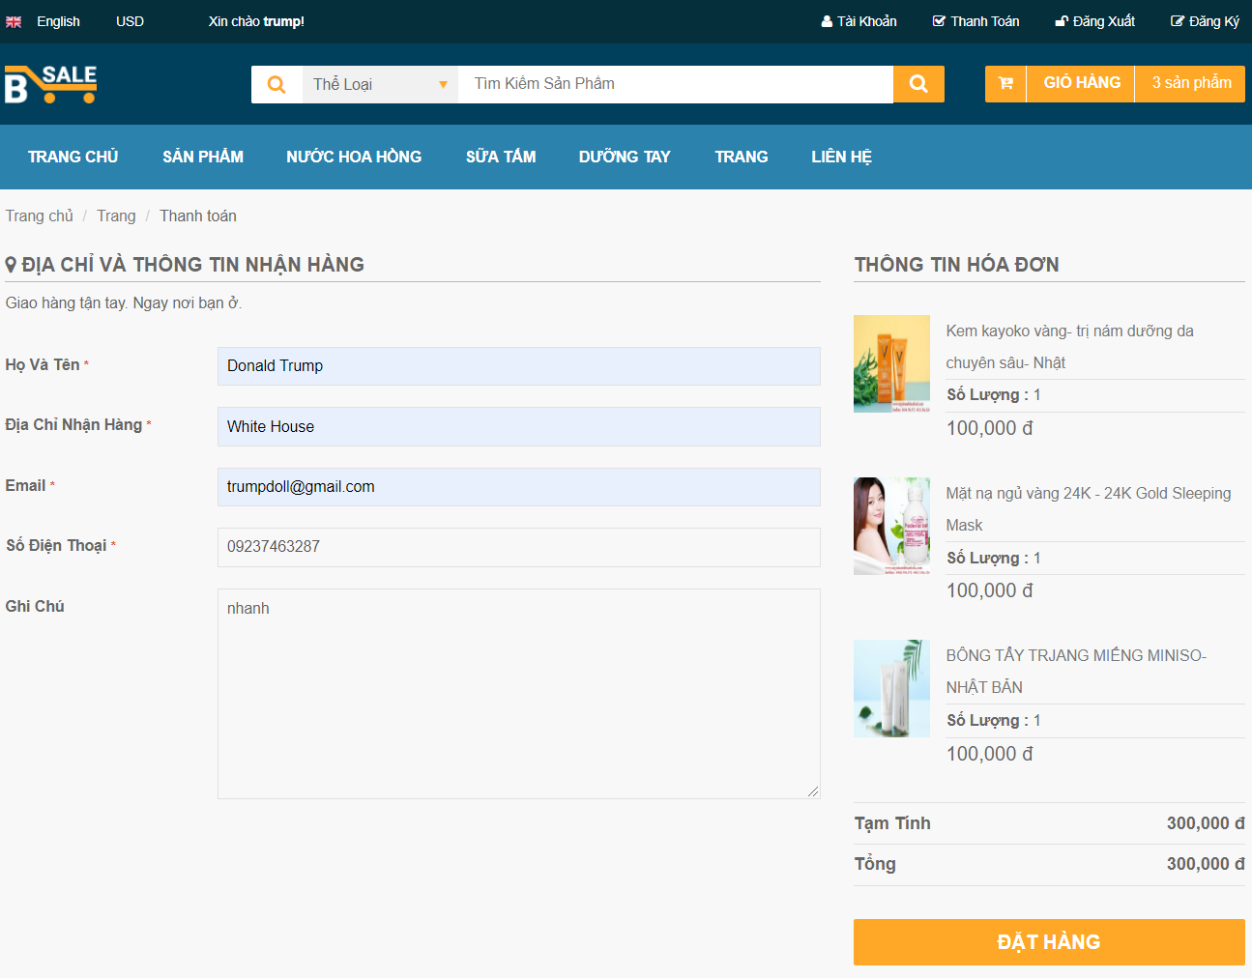
Giao diện trang Thanh toán

Slide 18
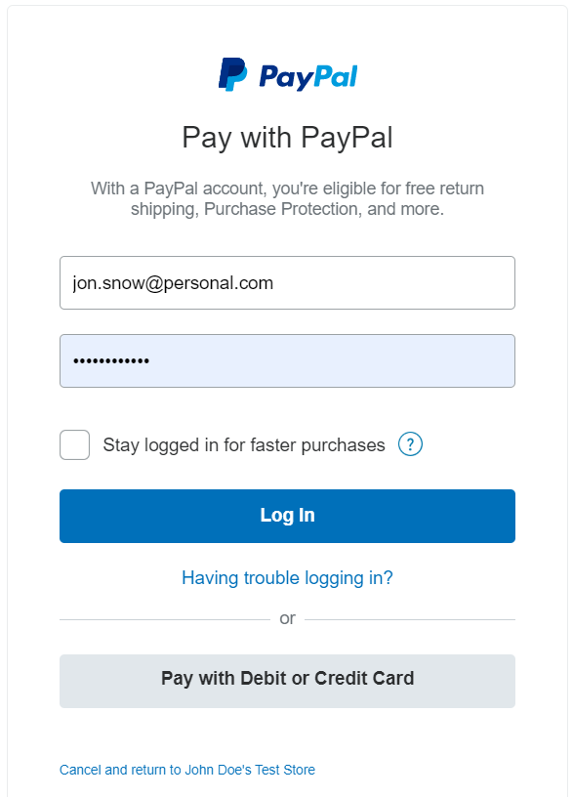
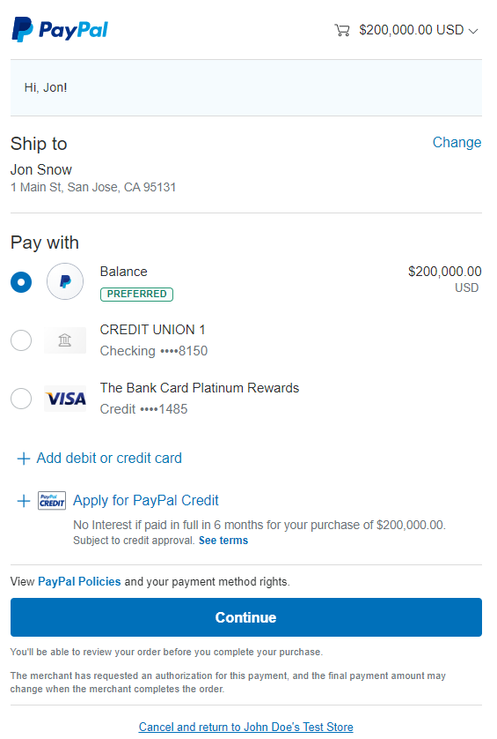
Giao diện trang Thanh toán qua Paypal

Slide 19
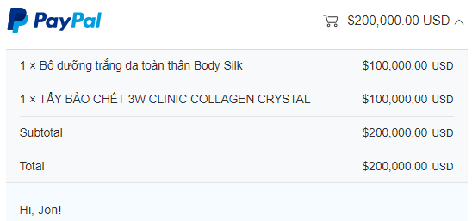
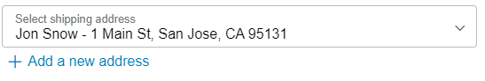
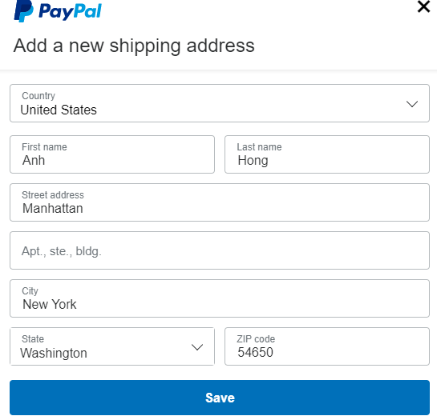
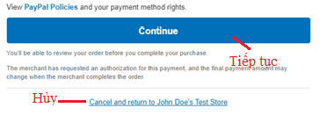

Slide 20
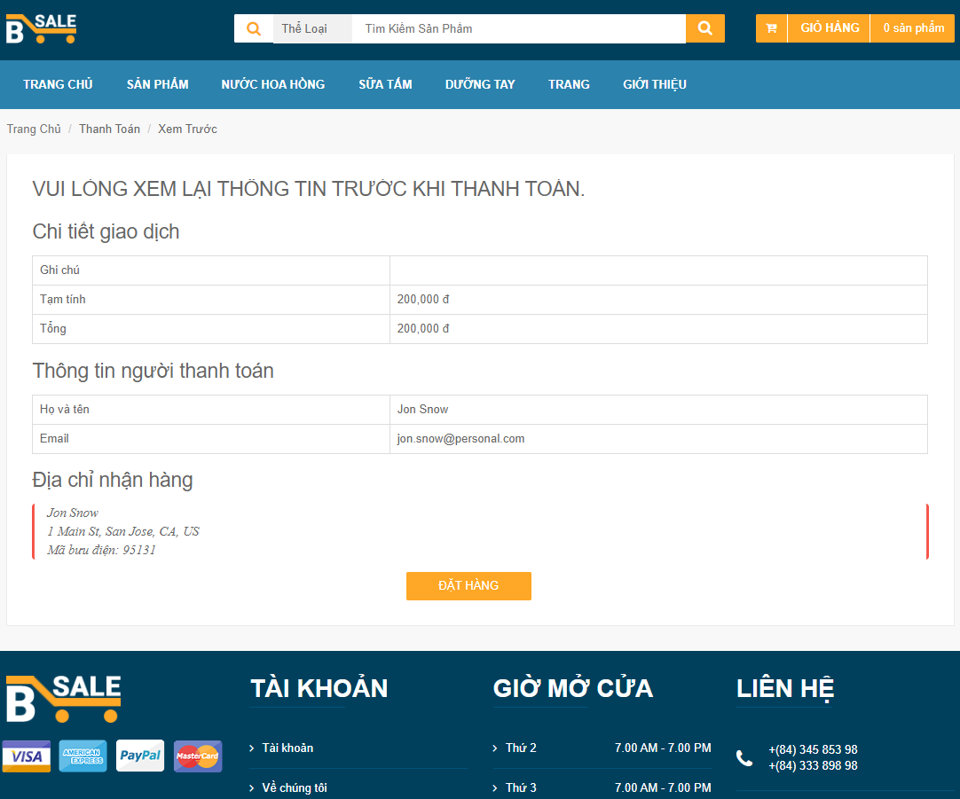
Xem trước thông tin thanh toán

Slide 21
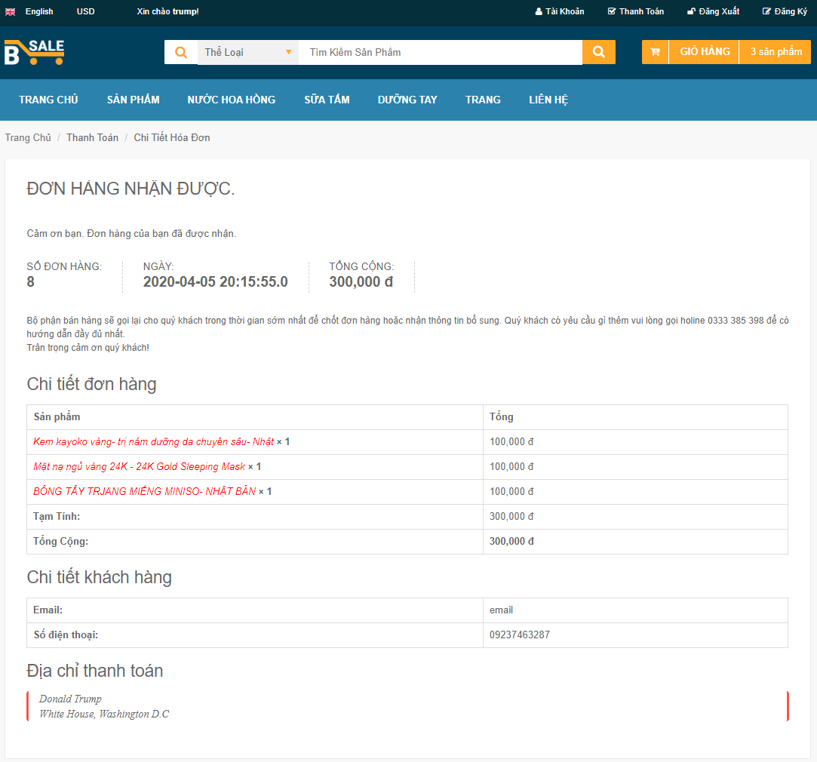
Giao diện trang Thông tin hóa đơn

Slide 22
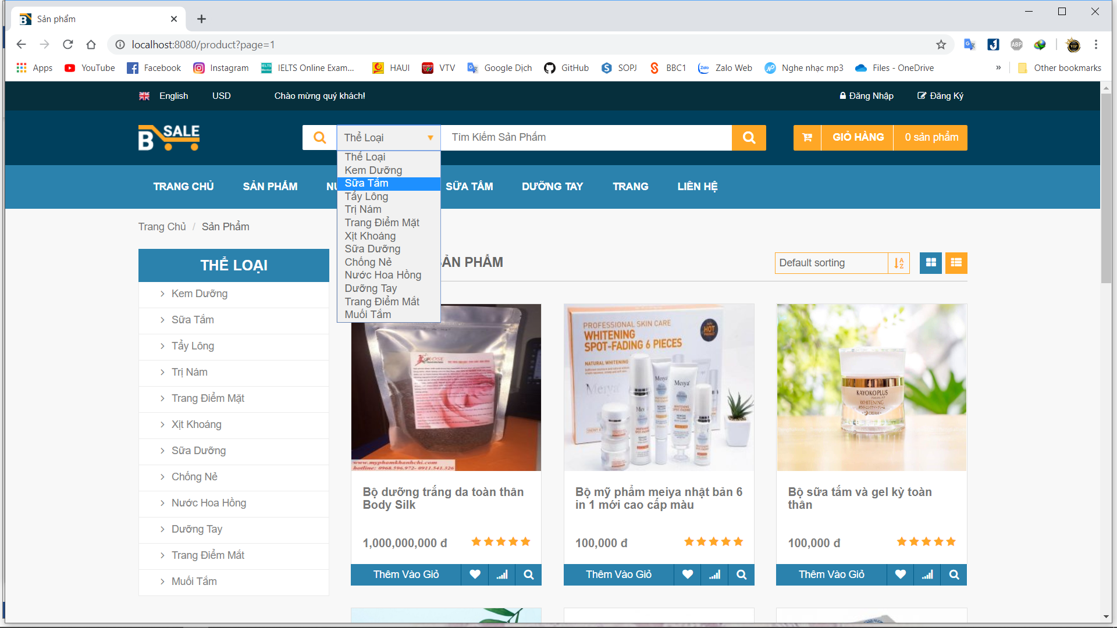
Chức năng Tìm kiếm

Slide 23
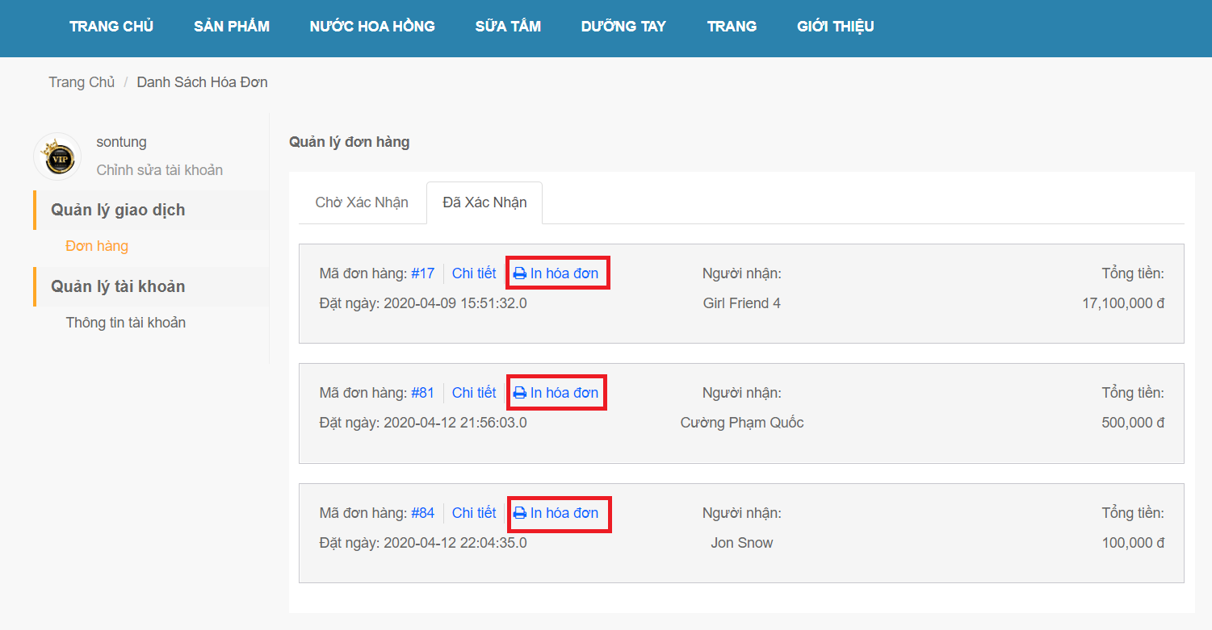
Chức năng In hóa đơn

Slide 24
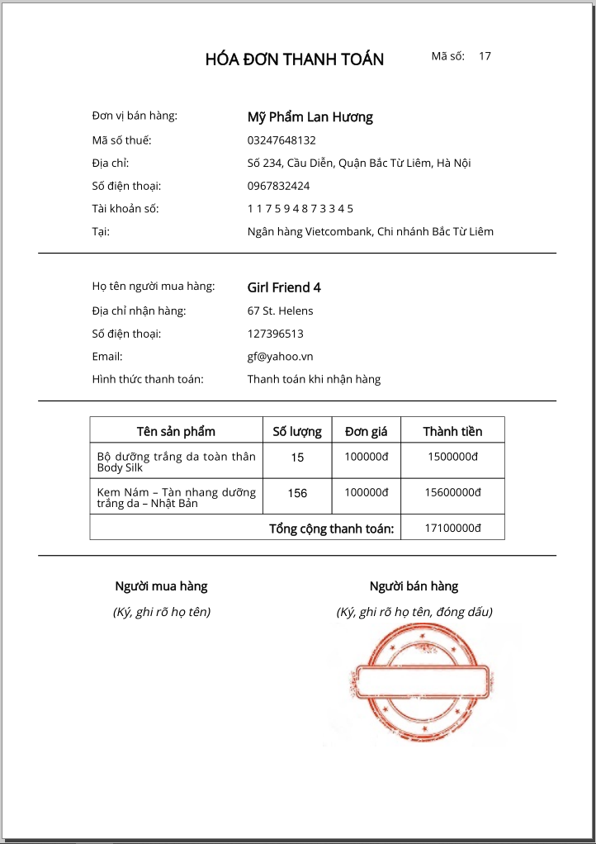
Ví dụ tờ hóa đơn

Slide 25
5. kết luận
Kết quả đạt được
Tăng cường khả năng làm việc độc lập.
Biết cách xây dựng một phần mềm trên nền tảng JSP/SERVLET.
Tăng khả năng chuyên môn của bản thân.
Biết cách phân tích, nắm bắt một vấn đề.
Phân bổ thời gian một cách hợp lý cho từng phần của đồ án.
Hướng phát triển
Phát triển đồ án, nâng cao chất lượng phần mềm để có thể đáp ứng được nhu cầu thực tế.
Bổ sung thêm một số tính năng như: Nâng cao tính bảo mật, Đăng nhập bằng Facebook, Google, …
Thanh toán qua tài khoản ngân hàng.

Slide 26
CẢM ƠN MỌI NGƯỜI ĐÃ LẮNG NGHE.

